Slide 1
Ensemble安装及环境设置
吕正之
Louis.Lu@InterSystems.com

Slide 2
Ensemble安装
管理员身份安装
不要安装到含有中文的文件夹下
如果有防病毒报警请忽略或添加信任

Slide 3
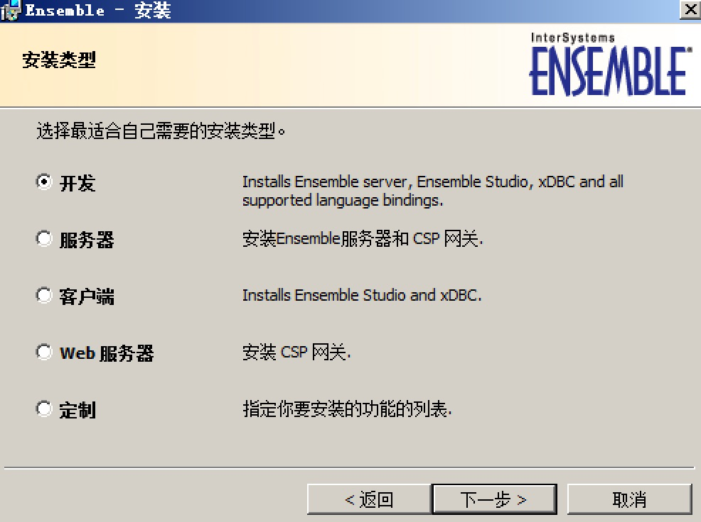
Ensemble安装

Slide 4
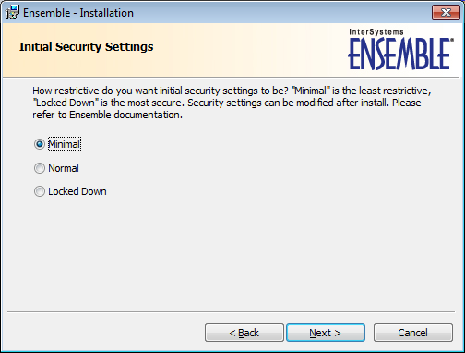
初始化安全设定
较小限制
最严限制
Notes:
Installation
Confidential - Do Not Duplicate
The installation setting determines the initial configuration settings for security and services. Refer to Preparing for Caché Advanced Security for details.
Even with the Minimal setting, the installation will behave differently than a pre-v5.1 configuration. Refer to the Differences From Earlier Versions That May Affect Operation in the Caché 5.1 Release Notes.

Slide 5
安装安全级别
Security Setting | Minimal | Normal | Locked Down
The _SYSTEM user is enabled | Yes | Yes | No
User authentication required | No | Yes | Yes
Password pattern default | 3.32ANP | 3.32ANP | 8.32ANP
Role assigned to UnknownUser | %All | <None> | <None>
Create install username and password | No | Yes | Yes
Notes:
3 to 32
A: Alphabetic (upper or lower) 字母
N: Numeric数字
P: punctuation标点符号

Slide 6
安装安全级别-服务
Service | Minimal | Normal | Locked Down
%Service_Bindings | Enabled | Enabled | Disabled
%Service_CSP | Enabled | Enabled | Enabled
%Service_CacheDirect | Enabled | Disabled | Disabled
%Service_CallIn | Enabled | Disabled | Disabled
%Service_ComPort | Disabled | Disabled | Disabled
%Service_Console | Enabled | Enabled | Enabled
%Service_DataCheck | Disabled | Disabled | Disabled
%Service_ECP | Disabled | Disabled | Disabled
%Service_Login | Enabled | Enabled | Enabled
%Service_MSMActivate | Disabled | Disabled | Disabled
%Service_Mirror | Disabled | Disabled | Disabled
%Service_Monitor | Disabled | Disabled | Disabled
%Service_Shadow | Disabled | Disabled | Disabled
%Service_Telnet | Disabled | Disabled | Disabled
%Service_Terminal | Enabled | Enabled | Enabled
%Service_WebLink | Disabled | Disabled | Disabled

Slide 7
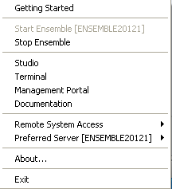
Ensemble提供的工具
Studio
  集成开发工具
Terminal
  调试执行工具
System Management Portal
  B/S 系统管理工具
Documentation
  在线联机文档

Slide 8
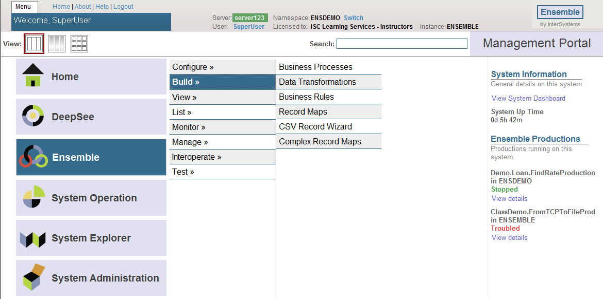
管理门户Management Portal
管理、编辑、监控Ensemble相关事务的用户界面。
  Management Portal → Ensemble.
  http://localhost:57772/csp/ensemble/%25CSP/Portal.Home.zen
Notes:
Installation
Confidential - Do Not Duplicate

Slide 9
Ensemble准备工作
License
  拷贝cache.key到Ensemble/Mgr子目录下
  Write $System.License.Upgrade() 或者重启Ensemble

Slide 10
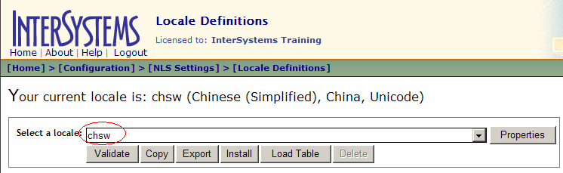
Ensemble环境设置
字符集

Slide 11
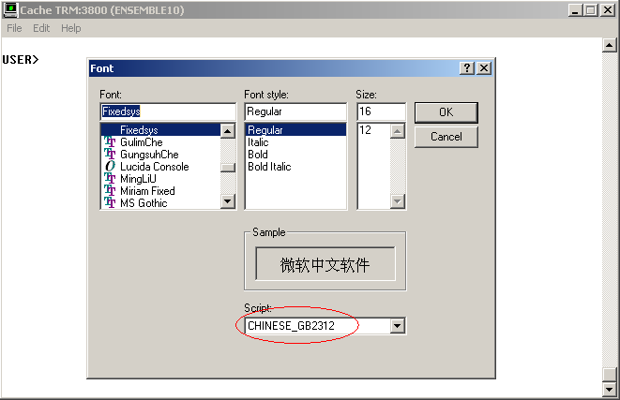
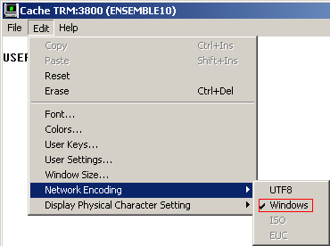
Ensemble环境设置
Terminal – 不要用Ctrl+V

Slide 12
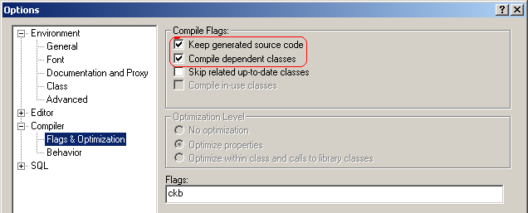
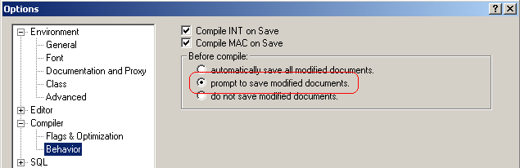
Ensemble环境设置
Studio

Slide 13
端口号
端口号在安装过程中自动设置
Super Server (networking) 端口:
  1972.
    InterSystems注册使用.
  或者56773开始第一个可用的端口。
Web server 端口:
  57772.
  或者接下来第一个可用的端口。
Telnet 端口：23。 (Windows only)
License 端口： 4001。
Notes:
Installation
Confidential - Do Not Duplicate

Slide 14
设置端口号
可以在安装后修改默认端口号。
  System Administration → Configuration → System Configuration → Memory and Startup (Super Server).
  System Administration → Configuration → Additional Settings → Startup (Web Server).
  System Administration → Configuration → Additional Settings → Device Settings → Telnet Settings (Telnet).
Notes:
Installation
Confidential - Do Not Duplicate

Slide 15
命名空间NameSpace
Ensemble中的数据代码都存储在数据库中，可通过命名空间NameSpace访问。
  数据库指的是物理上存储位置。
  命名空间定义逻辑上访问多个数据库。
TEST
ARCHIVE
Namespaces
CACHETE
TEST
ENSLIB
ARCHIVE
CACHESYS
Databases
System Databases
Notes:
Installation
Confidential - Do Not Duplicate

Slide 16
命名空间Namespaces
每一个Ensemble Production运行在一个命名空间下。
Production的各个组件访问的代码和数据均通过命名空间访问数据库。
TEST
Namespaces
CACHETE
TEST
ENSLIB
CACHESYS
Databases
System Databases
Notes:
Installation
Confidential - Do Not Duplicate

Slide 17
安装数据库
系统自带数据库：
  CACHESYS (System core).
  CACHELIB, ENSLIB (System-wide utilities).
  CACHE (Operational Storage).
  CACHETEMP, ENSEMBLEENSTEMP (Temporary storage).
  CACHEAUDIT (Event logging).
  DOCBOOK (Documentation).
测试/学习示例数据库：
  ENSDEMO (Demo Productions).
  ENSEMBLE (Empty and supports adding Productions).
  SAMPLES (Non-Production code samples).
  USER (Empty and does not support adding Productions).
每一个数据库在OS文件系统中表现为 CACHE.DAT 文件。
Notes:
Administration Basics
Confidential - Do Not Duplicate

Slide 18
安装数据库
Ensemble版本升级过程中，用户定义的代码、数据会被从下面数据库中移除：
  CACHESYS (except those starting with Z).
  CACHELIB and ENSLIB.
  CACHETEMP.
  DOCBOOK.
  ENSDEMO.
  SAMPLES.
用户自定义代码会被从下面包中移除Ens, EnsLib, Demo 以及 CSPX。
Notes:
Installation
Confidential - Do Not Duplicate

Slide 19
谢谢
联系：吕正之
tel:1590-137-8682
QQ: 942669
  Email: Louis.lu@intersystems.com
  Support: support@intersystems.com

